Slide 1
Prof. esp. Thalles Canela
p
Graduado: Sistemas de Informação - Wyden Facimp
Pós-graduado: Segurança em redes de computadores - Wyden Facimp
Professor (contratado):
Pós-graduação: Segurança em redes de computadores - Wyden Facimp
Professor (Efetivado):
Graduação: Todo núcleo de T.I. - Wyden Facimp
Tech Lead na Motoca Systems
Redes sociais:
Linkedin: https://www.linkedin.com/in/thalles-canela/
YouTube: https://www.youtube.com/aXR6CyberSecurity
Facebook: https://www.facebook.com/axr6PenTest
Instagram: https://www.instagram.com/thalles_canela
Github: https://github.com/ThallesCanela
Github: https://github.com/aXR6
Twitter: https://twitter.com/Axr6S

Slide 2
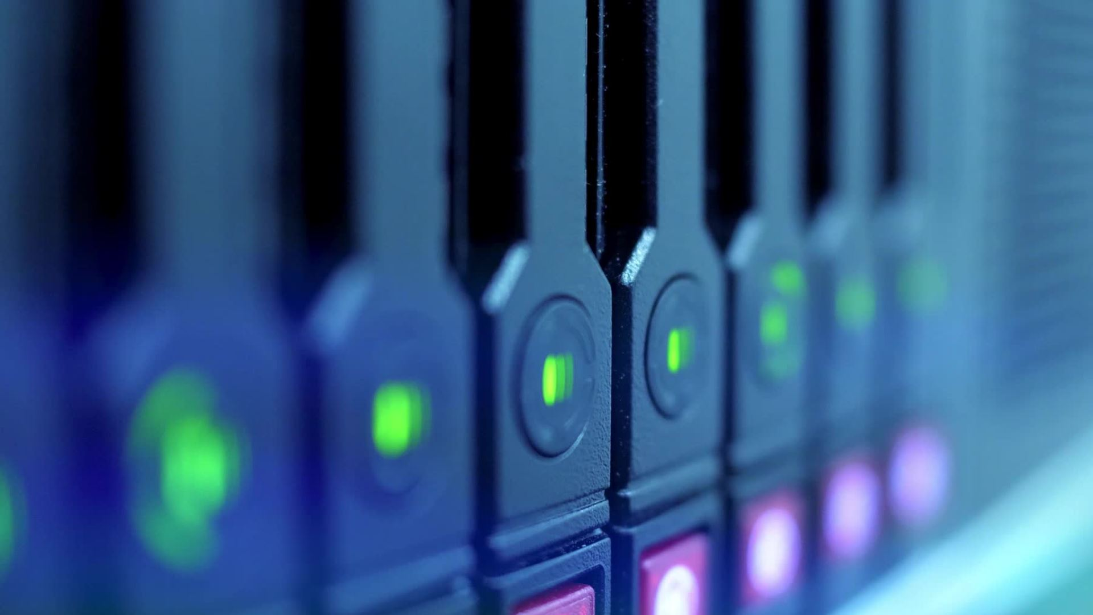
Introdução às redes de computadores

Slide 3
Objetivos
Conceituar protocolo;
Classificar redes quanto a sua abrangência;
Reconhecer as diferentes topologias de redes de computadores;
Comparar os componentes e os meios físicos utilizados em uma rede;

Slide 4
1 - Breve conceito
Além de uma conexão entre dois ou mais dispositivos para o compartilhamento de recursos ou troca de informações, uma rede de computadores permite a interação de pessoas, a redução de custos de locomoção e a realização de processamento distribuído. Para executar essas atividades, uma rede de computadores trabalha com diferentes complexidades, pois, para cada objetivo a ser alcançado, uma rede pode possuir diferentes equipamentos e formas de funcionamento.

Slide 5
2 - Introdução - Parte 1
Há mais de 60 anos que se iniciou o uso compartilhado de recursos de informática. Nos anos 1950, os computadores conhecidos por mainframes ocupavam grandes espaços, e os usuários compartilhavam o tempo de processamento desses equipamentos.

Slide 6
3 - Introdução - Parte 2
Com a evolução e o surgimento dos minicomputadores na década de 1960, os usuários tinham disponíveis terminais conectados a esses computadores centrais, criando a primeira ideia de redes de computadores.

Slide 7
4 - Introdução - Parte 3
Em meados dos anos 1970, o Departamento de Defesa dos Estados Unidos (DoD) expandiu sua rede utilizada em pesquisas e operações militares para as universidades. Com essa rede, era possível compartilhar o meio físico e utilizar vários caminhos para conectar dois pontos, sem a necessidade de usar uma linha telefônica por conexão, dando início à ARPAnet.

Slide 8
5 - O início do compartilhamento de dados
Contudo, foi nos anos 1980 que ocorreu a grande expansão da informática e das redes de computadores para os usuários domésticos, pois, com o surgimento dos computadores pessoais (PCs), os usuários domésticos tiveram acesso às tecnologias da informática, o que levou à necessidade de conexão entre esses computadores. Nessa época, tiveram origem as Bulletin boards (BBS), em que usuários compartilhavam mensagens e arquivos de seus computadores com outros computadores por meio de linhas telefônicas.

Slide 9
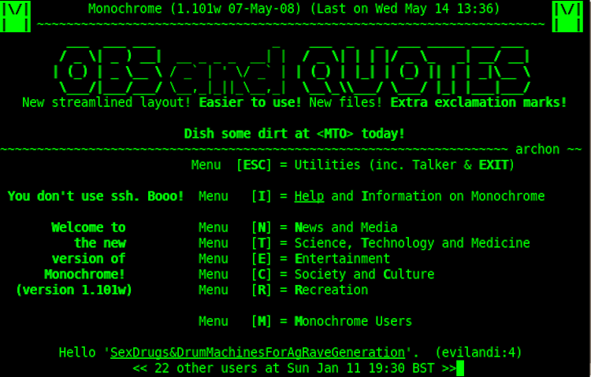
BBS: O QUE É UM BULLETIN BOARD SYSTEM
O pioneiro sistema de comunicação via mensagens de texto serviu de modelo para os fóruns de internet

Slide 10
BBS: Funcionamento
BBS é a abreviação de Bulletin Board System (em inglês, sistema de quadro de avisos), um sistema de comunicação via mensagens de texto. Funciona em microcomputadores conectados a uma rede paga ou gratuita por meio de uma linha telefônica e um modem.

Slide 11
BBS: Ainda é utilizado hoje?
Apesar do domínio da internet, o BBS sobrevive. Conforme o levantamento, existem de 900 a 1.000 sistemas ativos, a maioria nos Estados Unidos. Umas poucas dezenas funcionam com conexão via linha telefônica discada (ou dial-up, em inglês), como nos primeiros anos da CBBS de Christensen e Suess.

Slide 12
BBS: O que substituiu o Bulletin Board System?
O BBS foi substituído por fóruns e serviços de e-mail da internet, à medida que a nova tecnologia se popularizou no formato da World Wide Web e dos navegadores. No início deste século, diversos BBS pagos viraram provedores de acesso discado à internet. Normalmente, eles ofereciam um endereço próprio de e-mail para o usuário, que precisava ter uma linha telefônica para conectar o seu computador à rede.

Slide 13
6 - O início do compartilhamento de dados
Então, nos anos 1990, ocorreu a união dessas duas ideias, a possibilidade de compartilhamento de dados e informações por usuários e empresas utilizando o mesmo meio físico, surgindo assim a internet.

Slide 14
7 - A internet hoje
Atualmente, estamos vivenciando a segunda geração da internet, em que uma determinada informação não está disponível em apenas um local físico do mundo. Hoje, as informações estão disponíveis no conceito de nuvens, isto é, a mesma informação pode estar em vários locais do mundo e ainda ser mudada de local sem que os usuários percebam essa movimentação.

Slide 15
8 - Arquitetura de servidores e ponto a ponto
Se você necessita interligar computadores domésticos ou empresariais, a maneira mais simples de implantar uma rede de computadores é cada usuário compartilhar pastas de seus computadores para serem acessadas por outros. Dessa maneira, você está utilizando a arquitetura ponto a ponto, na qual todos os computadores da rede compartilham e acessam dados dos outros computadores.

Slide 16
9 - Arquitetura de servidores e ponto a ponto
Na arquitetura de servidores, existe um computador responsável por manter e disponibilizar a informação, chamado de servidor; os computadores que acessam essa informação são chamados de estações.

Slide 17
10 - Arquitetura de servidores e ponto a ponto
Essa arquitetura é muito utilizada em empresas e instituições que precisam garantir a segurança e a disponibilidade das informações, pois, com os dados centralizados, é muito mais fácil executar cópias de segurança (backup) ou garantir a segurança das informações contra possíveis ataques.

Slide 18
11 - Arquitetura de servidores e ponto a ponto - DICA
A arquitetura ponto a ponto pode ser expandida para a internet, em que, por meio de programas específicos, é possível compartilhar arquivos com outros usuários que estão na internet. Faça uma pesquisa sobre peer to peer client.

Slide 19
12 - Internet, intranet e extranet
Como vimos, a internet é uma estrutura que possibilita o compartilhamento de informação de forma mundial entre todos. Contudo, algumas informações não devem ser públicas, principalmente na área empresarial.

Slide 20
13 - Internet, intranet e extranet
Imagine as empresas tendo acesso ao preço de compra de produtos de seus concorrentes, ou seus dados pessoais estarem disponíveis para todos acessarem? No sentido de proteger essas informações, foi criado o conceito de intranet.

Slide 21
14 - Internet, intranet e extranet
Já a extranet é uma evolução da intranet; é compartilhar informações restritas de uma empresa com seus clientes ou fornecedores, utilizando para isso algum meio de proteção como cartões criptográficos ou senhas. Assim, uma empresa- -cliente pode acessar o sistema de uma empresa fornecedora para, por exemplo, fazer o pedido de produtos de forma online.

Slide 22
15 - Internet, intranet e extranet - DEFINIÇÃO
Intranet é onde uma empresa pode utilizar os mesmos sistemas e servidores que disponibilizam informações para a internet, só que voltado para o público interno, isto é, um lugar que permite a seus funcionários acessar informações restritas de dentro da empresa, mas com a mesma interface que um site.

Slide 23
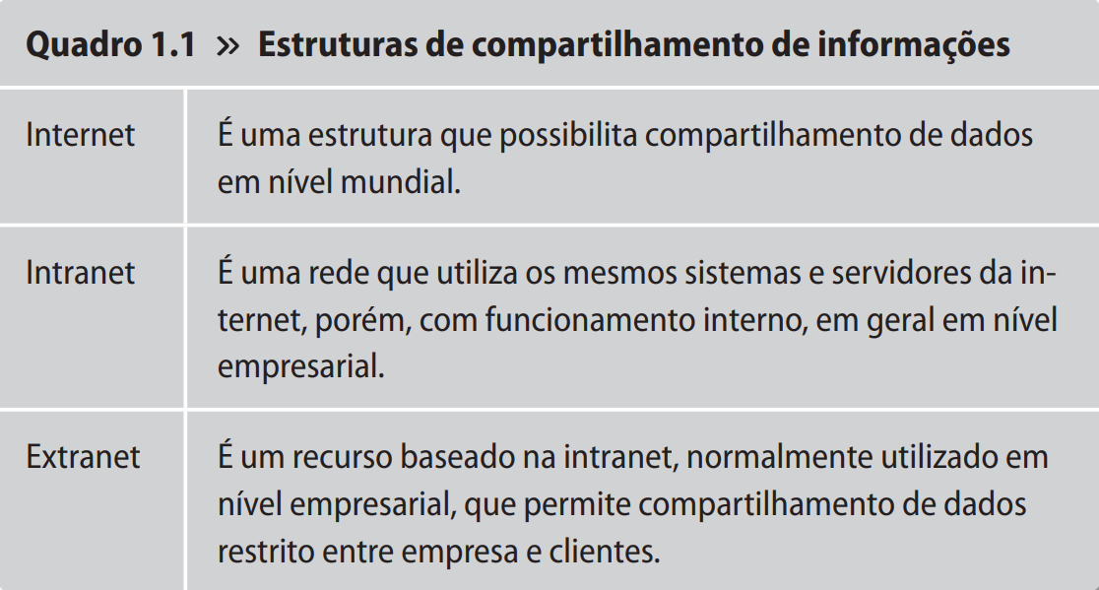
16 - Internet, intranet e extranet

Slide 24
16 - Protocolos de comunicação
No nosso relacionamento em sociedade, utilizamos diariamente o protocolo de boas maneiras, como responder “tudo bem” ou “mais ou menos” quando alguém nos pergunta “como tu estás?”. Este é o conceito de protocolo, uma predefinição de mensagens e respostas, que podem ser utilizadas tanto por pessoas como por computadores para a realização de uma comunicação, conforme podemos observar na Figura 1.1.

Slide 25
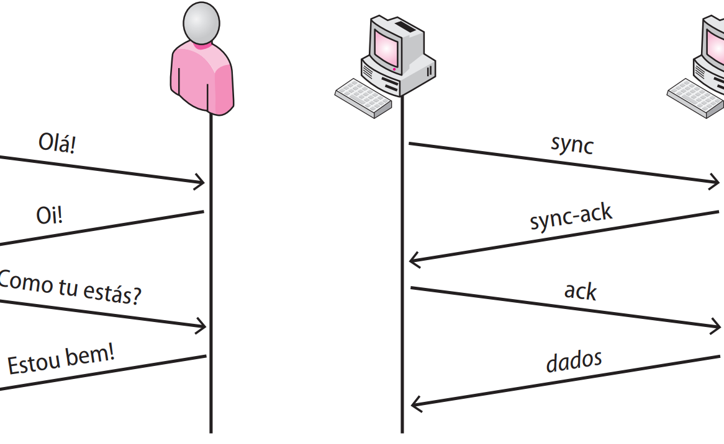
17 - Protocolos de comunicação

Slide 26
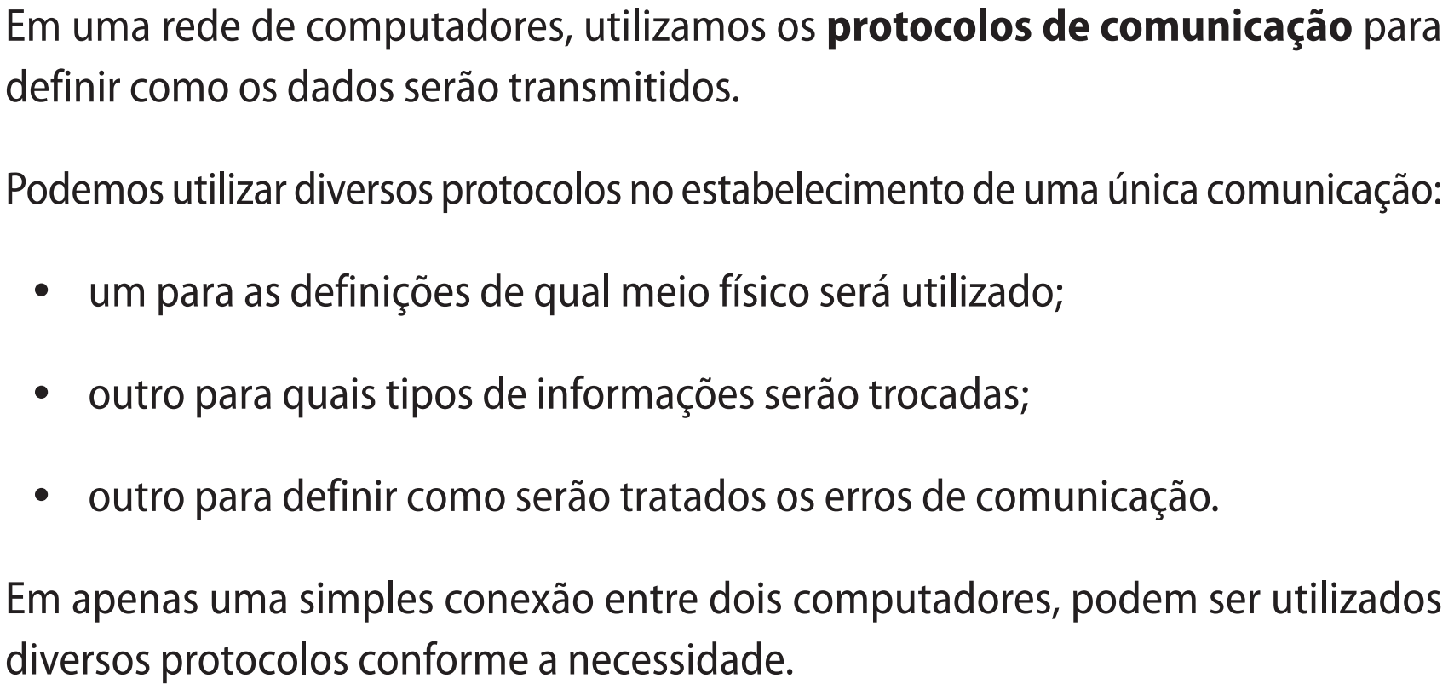
18 - Protocolos de comunicação

Slide 27
19 - Classificação das redes
As redes de computadores são classificadas fisicamente de acordo seu tipo e abrangência. Quando conectamos apenas dois computadores ou dispositivos, possuímos um enlace do tipo ponto a ponto, como o utilizado durante uma ligação telefônica entre duas pessoas.
Agora, quando possuímos mais de dois computadores, temos um enlace do tipo multiponto, como o utilizado em reuniões por telefone entre várias pessoas.

Slide 28
20 - Classificação das redes
Referente a sua abrangência geográfica, as redes são classificadas em três formas:
LAN (Local Area Network) – Conhecidas como redes locais, estão limitadas ao mesmo espaço físico contínuo, como uma sala, um prédio, uma empresa, um condomínio, ou até mesmo um complexo industrial.
MAN (Metropolitan Area Network) – São redes que abrangem uma ou mais cidades próximas e compartilham o mesmo meio físico. Fazendo uma analogia com o sistema de telefonia, o código de área (DDD) representa uma rede MAN, pois tem uma abrangência metropolitana.
WAN (Wide Area Network) – São redes formadas por conexões dispersas, em grandes distâncias geográficas, como a interligação da matriz de uma empresa na capital com as suas filiais no interior, ou a interligação de um país com outro.

Slide 29
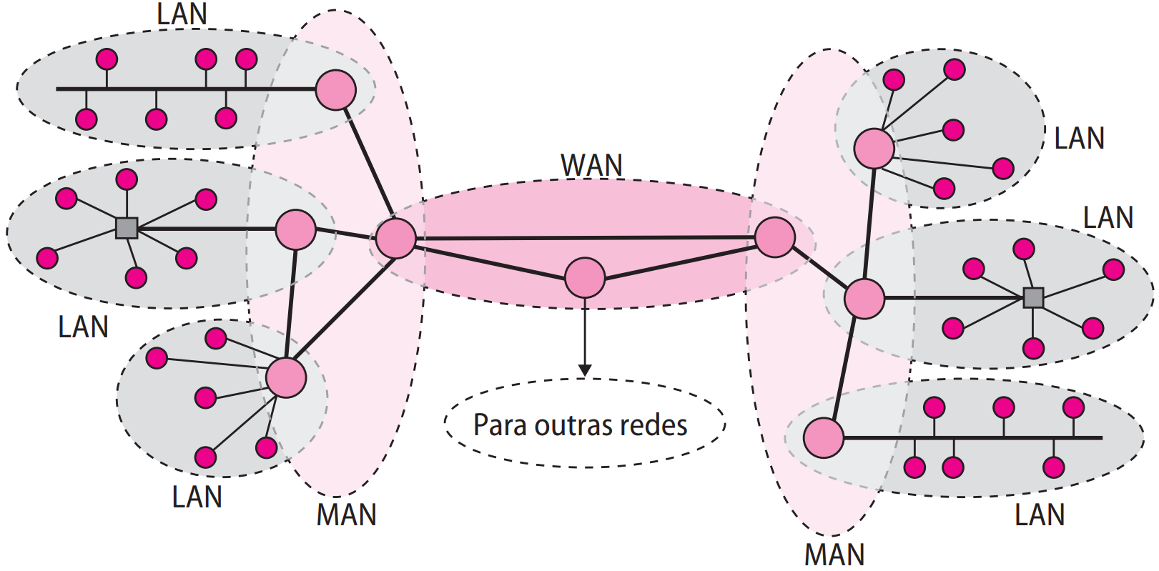
21 - Classificação das redes
Essas interligações que formam as redes WAN podem ser as mais variadas conexões possíveis entre redes LAN e MAN

Slide 30
22 - Agora é a sua vez!
Observando os conceitos de intranet, extranet e internet, qual estrutura as empresas utilizam para o compartilhamento de informações restritas com seu público interno?
Cite exemplos de enlaces do tipo multiponto.

Slide 31
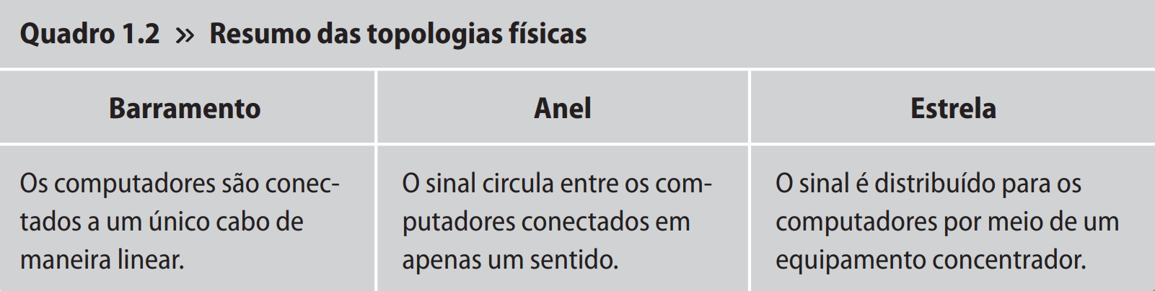
23 - Topologias físicas
A topologia física de uma rede representa como os computadores e dispositivos de uma rede estão fisicamente conectados, sendo possíveis três estruturas.

Slide 32
24 - Topologias físicas - Barramento
Na topologia em barramento, os computadores estão todos conectados a um único cabo (Figura 1.3). Dessa maneira, a rede pode ser expandida facilmente, pois é necessário apenas aumentar o cabo para inserir um novo computador na rede.
Contudo, existe um grande problema que praticamente retirou essa topologia de utilização: caso você tenha um problema de rompimento em qualquer parte do cabo, todos os computadores estarão sem rede.

Slide 33
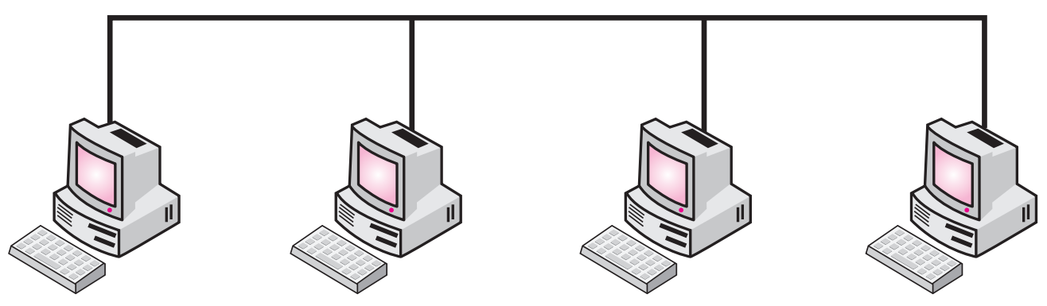
25 - Topologias físicas - Barramento

Slide 34
26 - Topologias físicas - Anel
Na topologia em anel, o sinal circula entre os computadores em apenas um sentido (Figura 1.4). Isso possibilita que a rede seja determinística, isto é, após os computadores saberem quanto tempo demora para passar o sinal entre seus vizinhos, é possível saber o tempo total que um sinal demora para passar por todos os computadores do anel. Porém, se houver muitas estações na rede, ela será mais lenta.

Slide 35
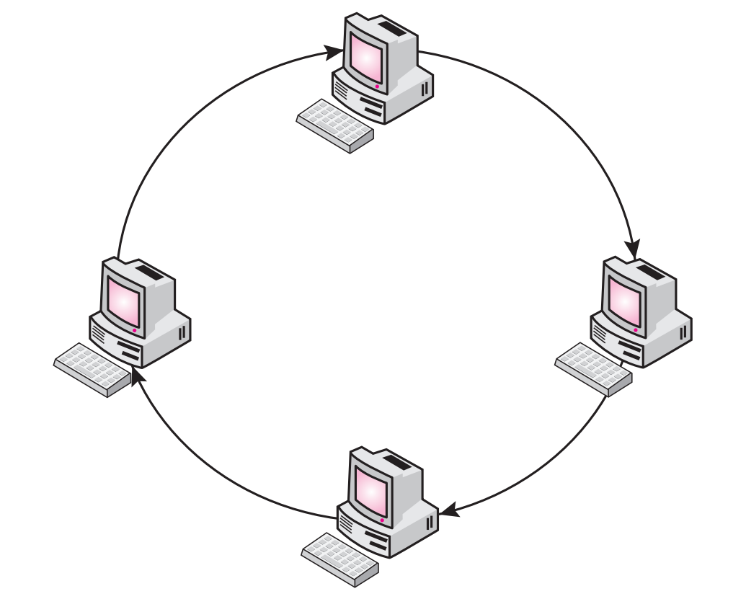
27 - Topologias físicas - Anel

Slide 36
28 - Topologias físicas - Estrela
As redes em estrela necessitam de um equipamento concentrador (explicado em maiores detalhes a seguir) que distribui o sinal entre os computadores. Sua desvantagem é a necessidade de um cabo exclusivo para cada computador, que aumenta os custos de implantação, mas, ao mesmo tempo, traz uma grande vantagem: em caso de rompimento de um cabo, apenas um computador estará fora da rede, e não todos, como ocorre nas topologias em barramento e em anel. Em virtude disso, as redes com topologia em estrela são a maioria entre as redes locais existentes hoje, utilizando o padrão Ethernet na sua estrutura.

Slide 37
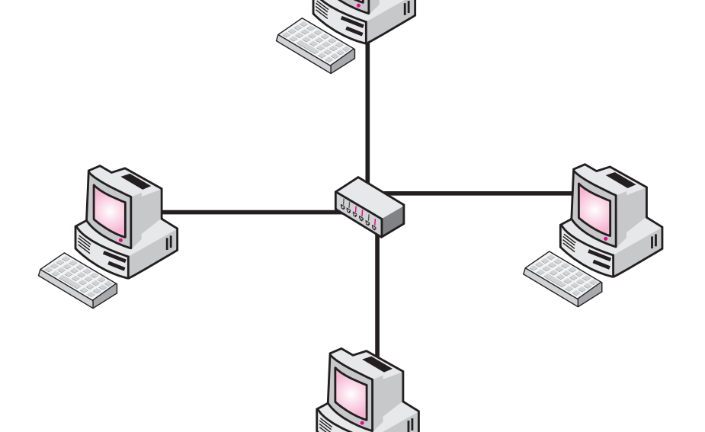
29 - Topologias físicas - Estrela

Slide 38
PARA SABER MAIS
O padrão Ethernet refere-se às características físicas e de enlace das conexões de uma rede, tais como sinais elétricos, protocolos de acesso ao meio e velocidade. Essas características influenciam na definição de dispositivos físicos e do cabeamento. A definição deste e de outros padrões utilizados em redes de computadores vem do Institute of Electrical and Electronics Engineers – IEEE (Instituto de Engenheiros Eletricistas e Eletrônicos). Mais informações sobre o padrão Ethernet você pode encontrar no ambiente virtual de aprendizagem Tekne: www.bookman.com.br/tekne (material em inglês).

Slide 39
30 - Meios de comunicação
Uma rede de computadores necessita, obrigatoriamente, de um meio de comunicação para o estabelecimento de uma conexão. O que define o meio de comunicação a ser utilizado é a distância, a velocidade de conexão desejada e a necessidade ou não de mobilidade.

Slide 40
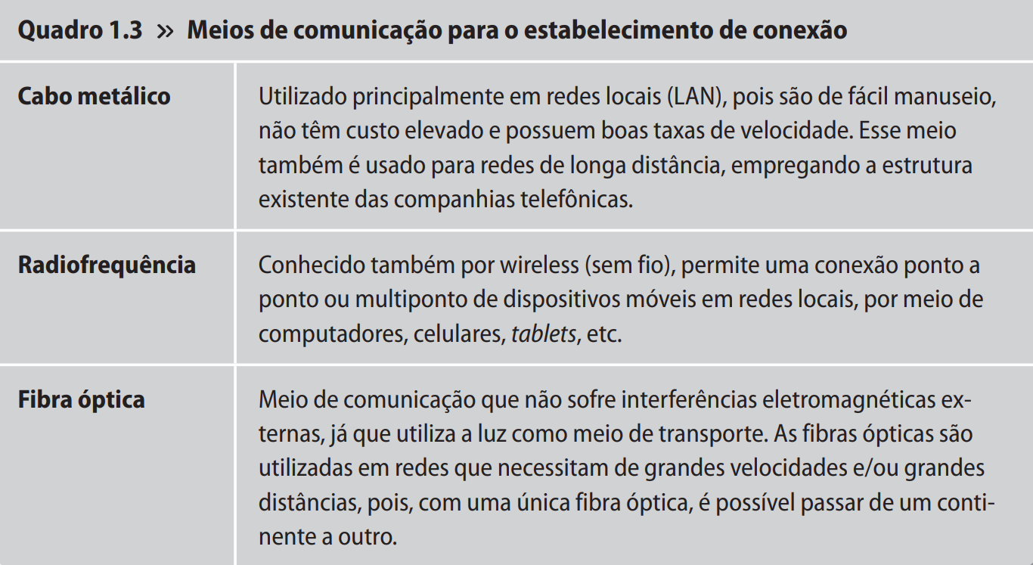
31 - Meios de comunicação

Slide 41
CURIOSIDADE
A utilização do meio de comunicação para redes multiponto wireless não é restrita apenas às redes locais (LAN). Elas podem ter abrangência metropolitana (MAN), lançando mão da tecnologia WIMAX ou celular.

Slide 42
CURIOSIDADE
A comunicação por radiofrequência em redes de computadores já é utilizada há décadas, porém, apenas para conexões ponto a ponto, nas quais ocorre a necessidade de uma antena possuir visão direta para outra. Esse meio é empregado principalmente em regiões em que não existe uma infraestrutura de cabos metálicos ou de fibras ópticas.

Slide 43
32 - Agora é a sua vez!
Descubra qual é a topologia física da rede utilizada na instituição onde você estuda.
Faça um levantamento em sua cidade dos provedores de internet que disponibilizam conexão por radiofrequência.

Slide 44
33 - Componentes de comunicação de uma rede de computadores
Uma comunicação de dados entre pontos distantes possui dois tipos básicos de componentes, chamados de DTE (Data Terminal Equipment) e DCE (Data Communications equipment).
O DTE, ou equipamento terminal de transmissão, é o responsável por receber e transmitir os dados. Em uma rede doméstica, o DTE seria o nosso computador.
O DCE, ou equipamento de comunicação de dados, é o responsável pelo controle da comunicação. Em uma rede doméstica, o DCE seria o nosso modem; sua responsabilidade é receber os dados do DTE e transmitir até outro DCE.

Slide 45
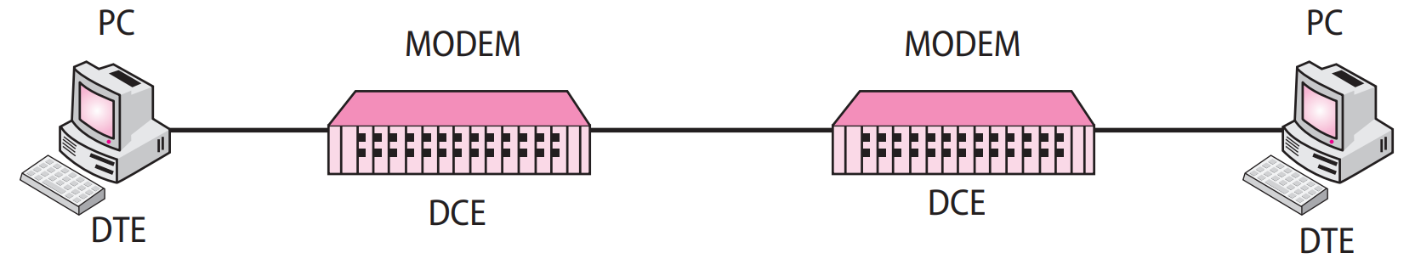
34 - Componentes de comunicação de uma rede de computadores
Esse tipo de comunicação utilizando modems é necessário sempre que a informação a ser transmitida/recebida precisa passar de um meio digital para um meio analógico, como ocorre na utilização de partes da rede de telefonia pública. Com isso, em muitas conexões WAN o modem ainda é utilizado.

Slide 46
CURIOSIDADE
Modem é o acrônimo das palavras modulador e demodulador. Ele modula (transforma) e demodula o sinal de analógico para digital e de digital para analógico.
Para a comunicação em redes locais, os componentes mais utilizados são:

Slide 47
Adaptador de rede
Também conhecido por NIC (Network Interface Card), dispositivo hoje presente em todos os computadores para transmitir e receber dados de outros computadores.
Esse dispositivo possui um número de identificação chamado de endereço MAC (Media Access Control) que é diferente em todos os adaptadores de rede e serve para que os computadores de uma rede identifiquem com quem eles estão trocando informações.

Slide 48
Concentrador
Em uma rede multiponto com barramento em estrela, o concentrador é responsável por reunir todos os cabos oriundos dos computadores em um único dispositivo. Existem vários tipos de concentradores, entre os mais conhecidos estão:

Slide 49
Concentrador
HUB: quando recebe uma mensagem de um computador, ele encaminha essa mesma mensagem para todos os outros computadores da redes.
Switch: possui uma tabela com todos os endereços MAC dos dispositivos conectados a ele. Assim, ao receber uma mensagem de um computador, ele verifica qual é o endereço MAC de destino e encaminha para a porta onde este computador está conectado.
Roteador: Esse equipamento possibilita que computadores ou outros dispositivos que operam com diferentes meios físicos e diferentes protocolos se comuniquem por meio dele. Para isso, ao receber uma mensagem de um computador, o roteador analisa seu conteúdo e encaminha para o outro dispositivo reescrevendo a mensagem de forma que o segundo dispositivo a entenda.

Slide 50
Concentrador
Normalmente, o roteador é utilizado para interligar redes LAN a redes WAN que utilizam meios físicos diferentes. O roteador também é capaz de escolher por qual caminho uma mensagem deverá seguir quando existe mais de uma alternati

Slide 51
35 - Agora é a sua vez!
Quais são os tipos mais conhecidos de concentradores em uma rede com barramento em estrela? Classifique-os.
Faça uma pesquisa sobre outras diferenças técnicas dos concentradores de rede existentes

Slide 52
REFERÊNCIAS
Leituras recomendadas
INSTITUTO DE ENGENHEIROS ELETRICISTAS E ELETRÔNICOS. IEEE 802.3™: Ethernet. [S.l.]: IEEE, 2008. Disponível em: . Acesso em: 28 fev. 2013.
KUROSE, J. F.; ROSS, K. W. Redes de computadores e a Internet: uma abordagem top- -down. 5. ed. São Paulo: Pearson, 2010.
TANENBAUM, A. S. Redes de computadores. 4. ed. Rio de Janeiro: Campus, 2003.

